Slide 1





Desarrollo de aplicaciones impulsadas por modelo de lenguaje ( LLMs)
LangChain ❤️ LLMs.

Slide 2

QR Presentación

Slide 3





Jose Alberto
Arango Sánchez
Ingeniero de sistemas - UdeA
Machine Learning Engineer - konecta
@josearangos

Slide 4
Tabla de contenido
02
01
03
04
05
06
¿Qué es
LangChain?
Demo
Conceptos, componentes
Documentación
Recursos
de interés
LangChain Expression Language (LCEL)

Slide 5

01
Demo

Slide 6
02
¿Qué es
LangChain?

Slide 7
LangChain (LC)
Framework que nos permite crear de aplicaciones usando el poder de los LLMs.
Lang: Lenguaje
Chain: Cadena ( Connotación de conectar cosas).

Slide 8
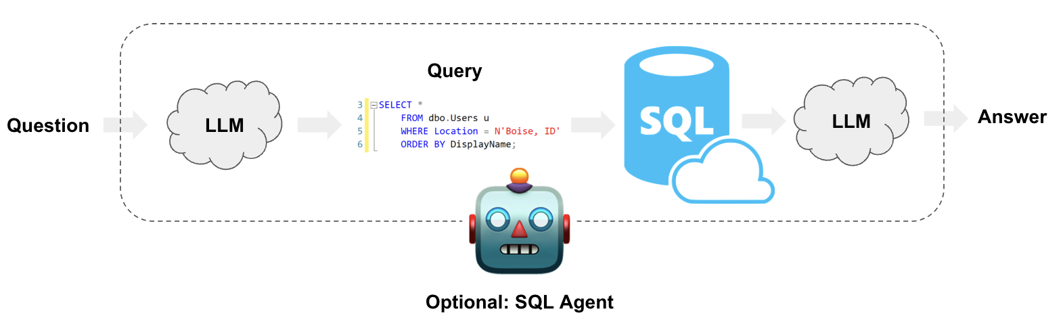
Casos de uso
QA over structured data

Slide 9
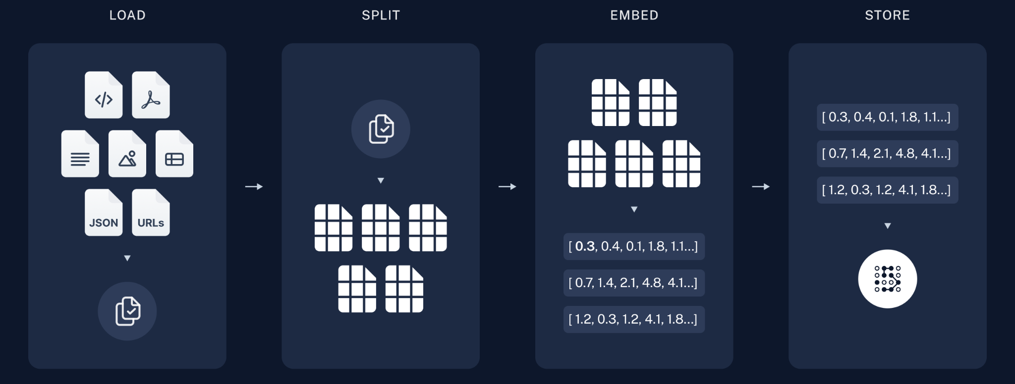
Casos de uso
Retrieval-augmented generation (RAG)
Indexing

Slide 10
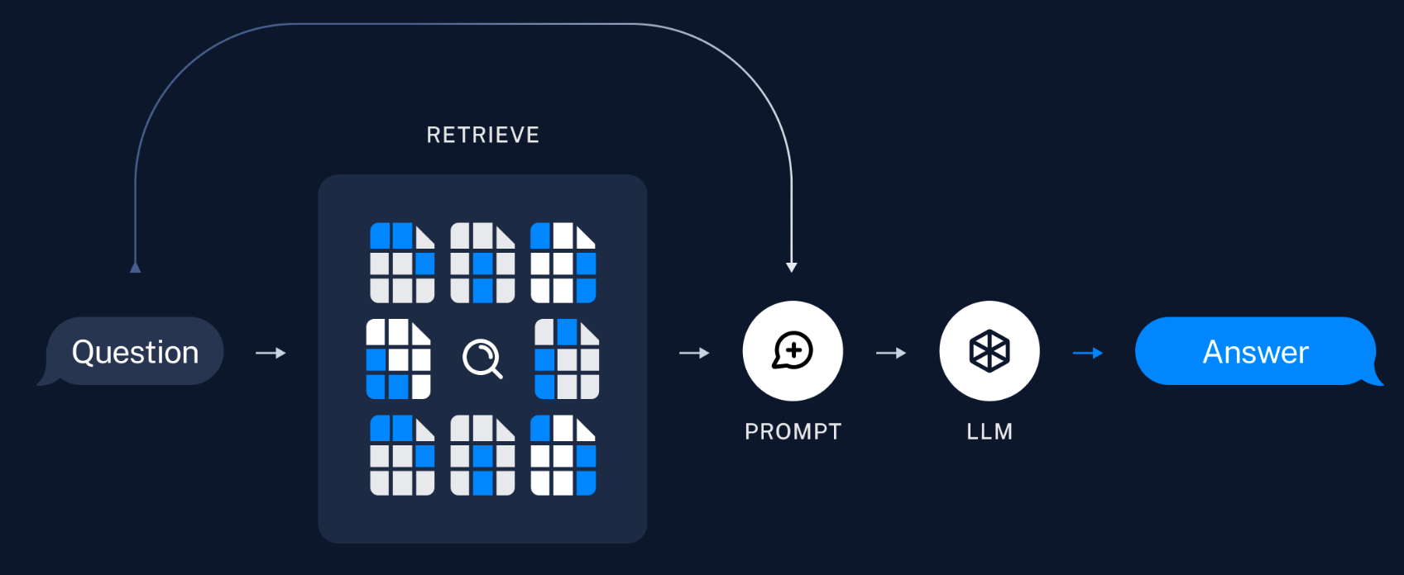
Casos de uso
Retrieval-augmented generation (RAG)
Retrieval and generation

Slide 11
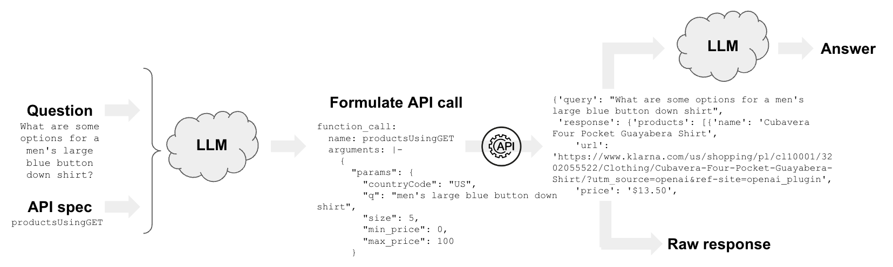
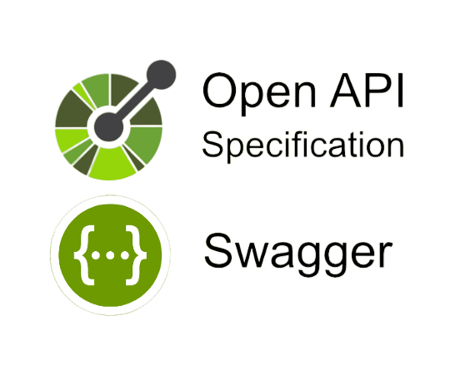
Casos de uso
Interacting with APIs
Notes:
OpenAPI = Specification
Swagger = Tools for implementing the specification

Slide 12
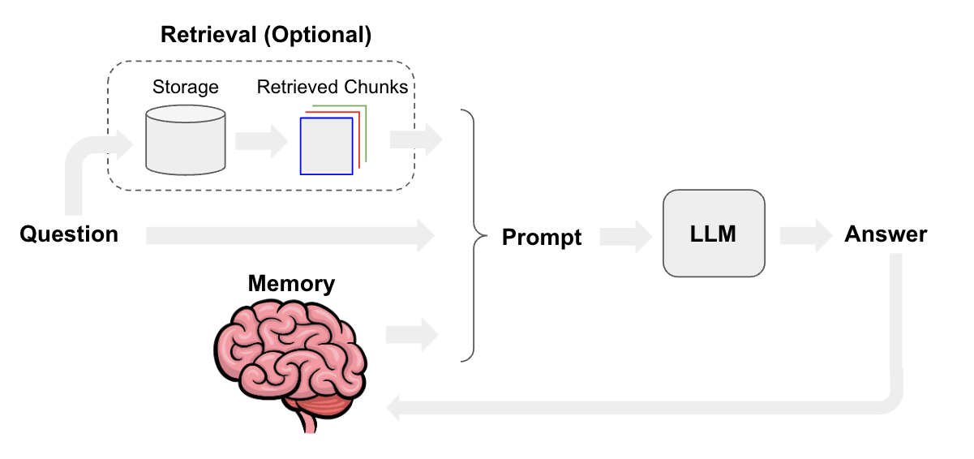
Casos de uso
ChatBot

Slide 13
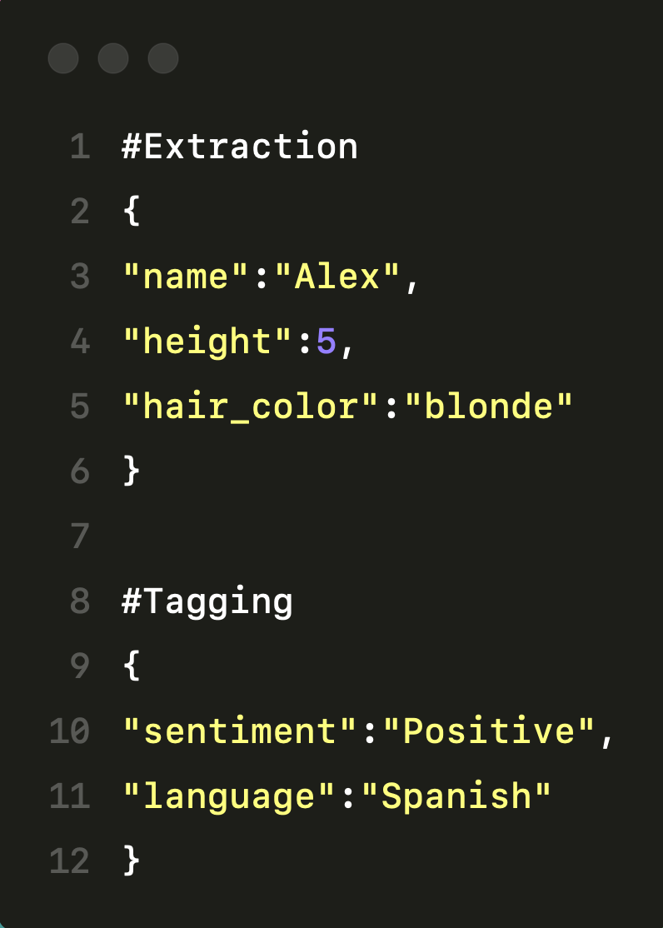
Casos de uso
Extraction
Summarization
Tagging
Etc.

Slide 14
03
Conceptos y componentes
de LangChain

Slide 15
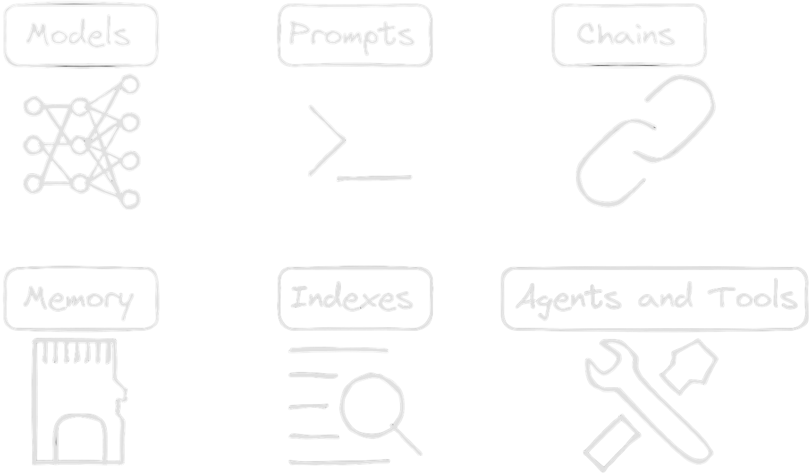
Componentes básicos de LangChain

Slide 16
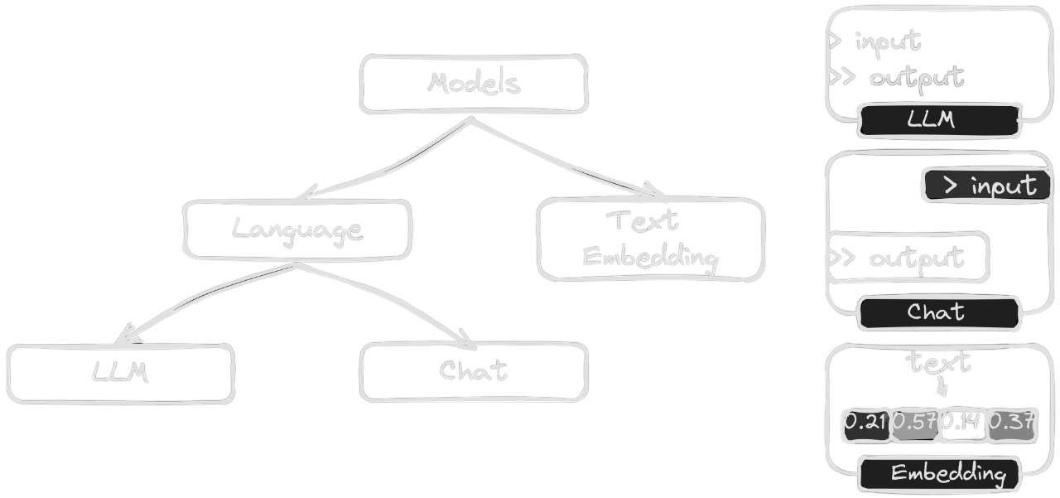
Models
Large Language Models (LLMs) son el core de LangChain.
Entrenados en enormes cantidades de conjuntos de datos masivos de texto y código.
Ejemplos: GPT-x, Bloom, Flan T5, Alpaca, LLama, etc.

Slide 17
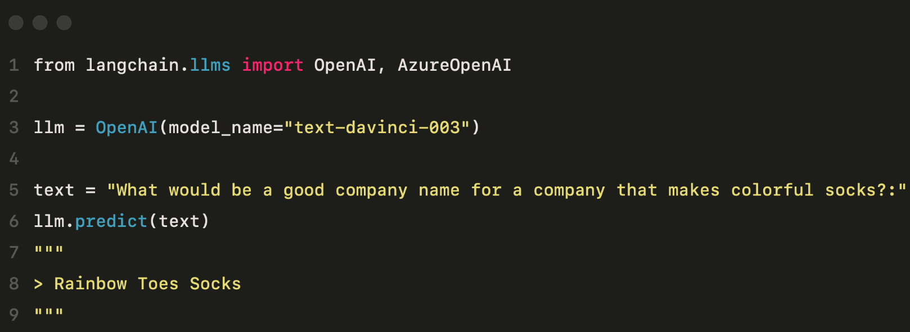
LLMs
Notes:
https://python.langchain.com/docs/integrations/llms/

Slide 18
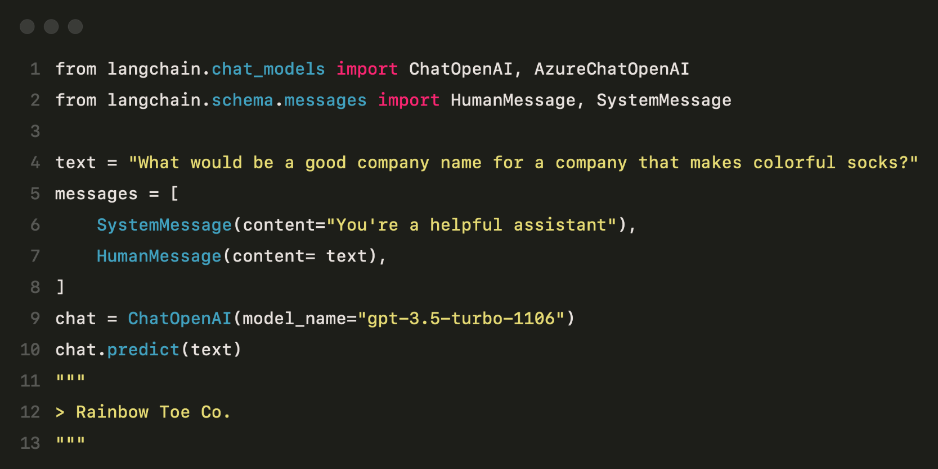
Chat Models
Mayor información: https://python.langchain.com/docs/integrations/llms/

Slide 19
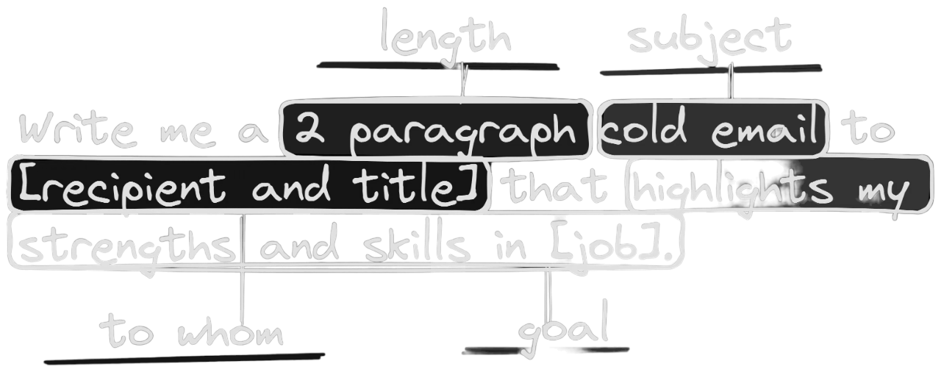
Prompts
Fragmentos de texto que guían al LLM para generar el resultado deseado, se pueden utilizar para generar texto, traducir idiomas, responder preguntas, etc.
En LangChain, los prompts juegan un papel vital en el control de la salida de los LLM.
Notes:
Es la forma en que los usuarios interactúan con estos modelos para obtener información, realizar tareas o recibir respuestas a sus preguntas.
el prompt es la entrada de texto que se proporciona al modelo para generar una respuesta coherente y relevante.

Slide 20
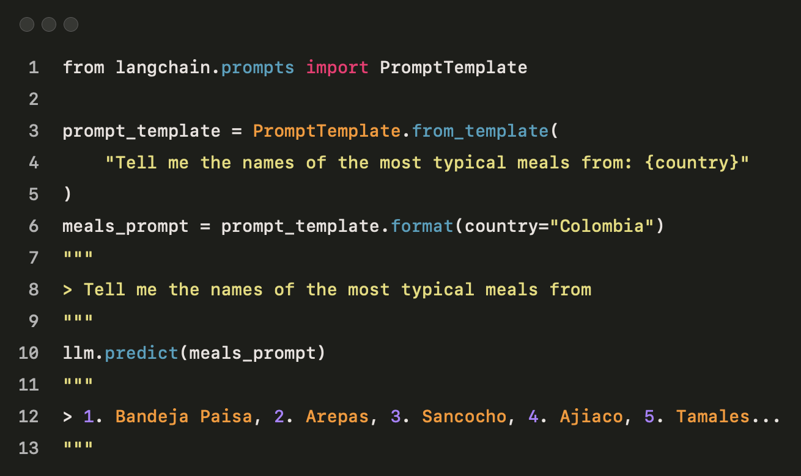
Prompt Template

Slide 21
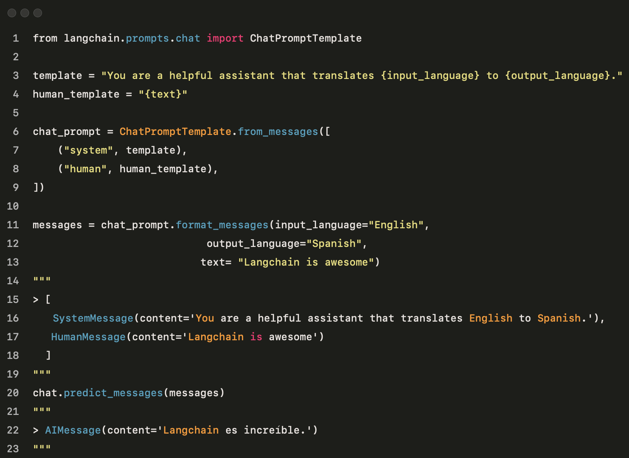
Chat Prompt Template

Slide 22
Algunos ejemplos
Algunos ejemplos de cómo se pueden utilizar los prompts:
Especifique el formato de salida deseado:
Example: Translate the input to Arabic
Proporcionar contexto:
Example: Explain the answer step-by-step like a school teacher
Restringir la salida:
Example: Generate a tweet post using less than 140 words

Slide 23

Chains
Las cadenas son secuencias de instrucciones usadas para realizar una tarea.
Simplifica el uso de los LLMs para tareas específicas
Permite combinar la potencia de los LLMs con otras técnicas de programación.

Slide 24
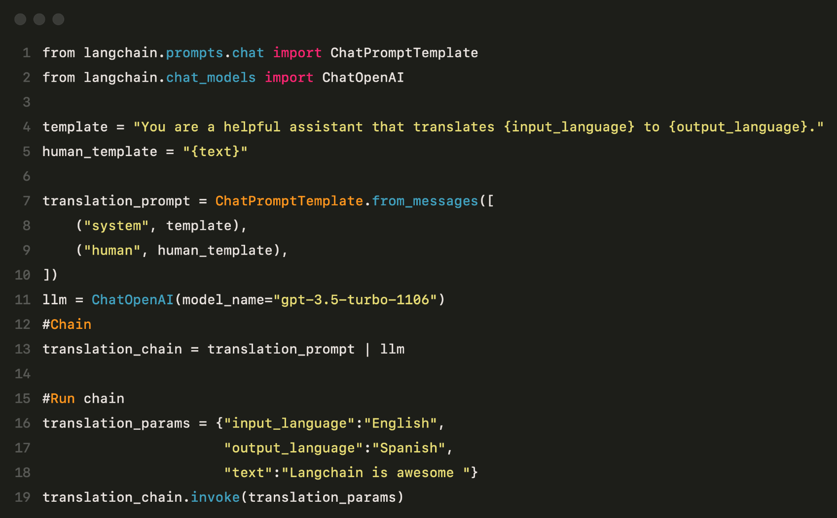
Ejemplo 1:

Slide 25
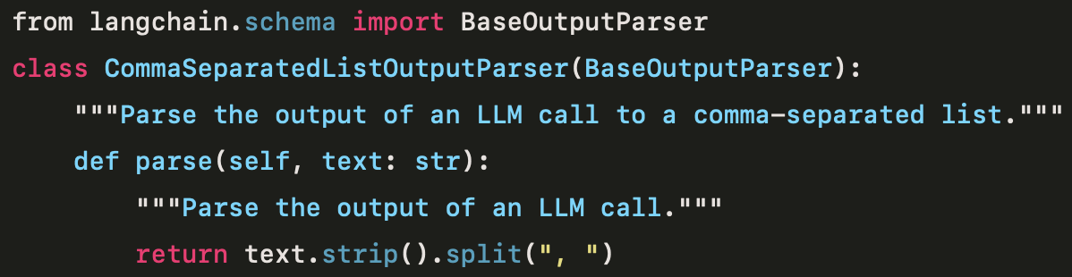
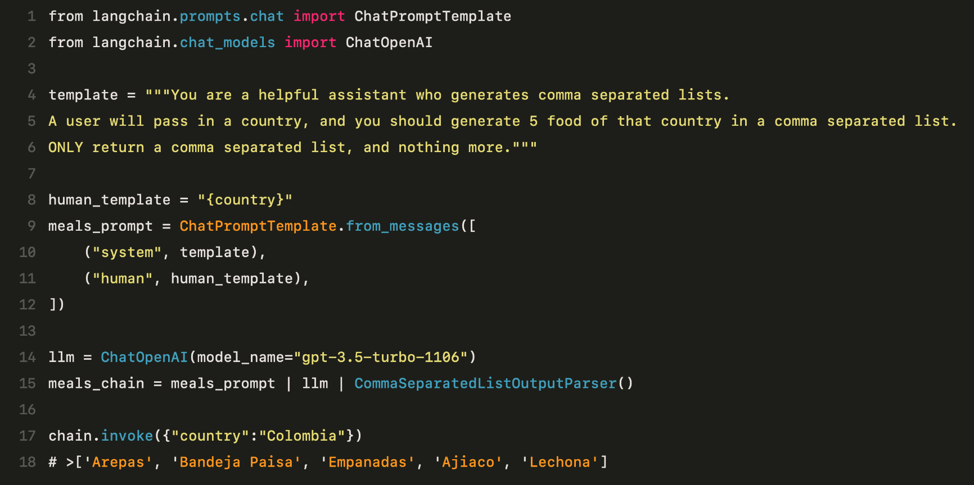
Ejemplo 2:

Slide 26
LangChain Expression Language (LCEL).
Forma declarativa para componer cadenas fácilmente, utilizando el símbolo |, similar a los pipelines de los sistemas Unix:
Razones para usarlo:
Streaming support
Async support
Optimized parallel execution
Retries and fallbacks
Notes:
mecanismo para la comunicación entre procesos mediante el paso de mensajes
Un "pipeline" es como una cadena de trabajo donde varias tareas se realizan en secuencia, una tras otra. Cada tarea en el pipeline contribuye al proceso general y la salida de una tarea se convierte en la entrada de la siguiente.

Slide 27
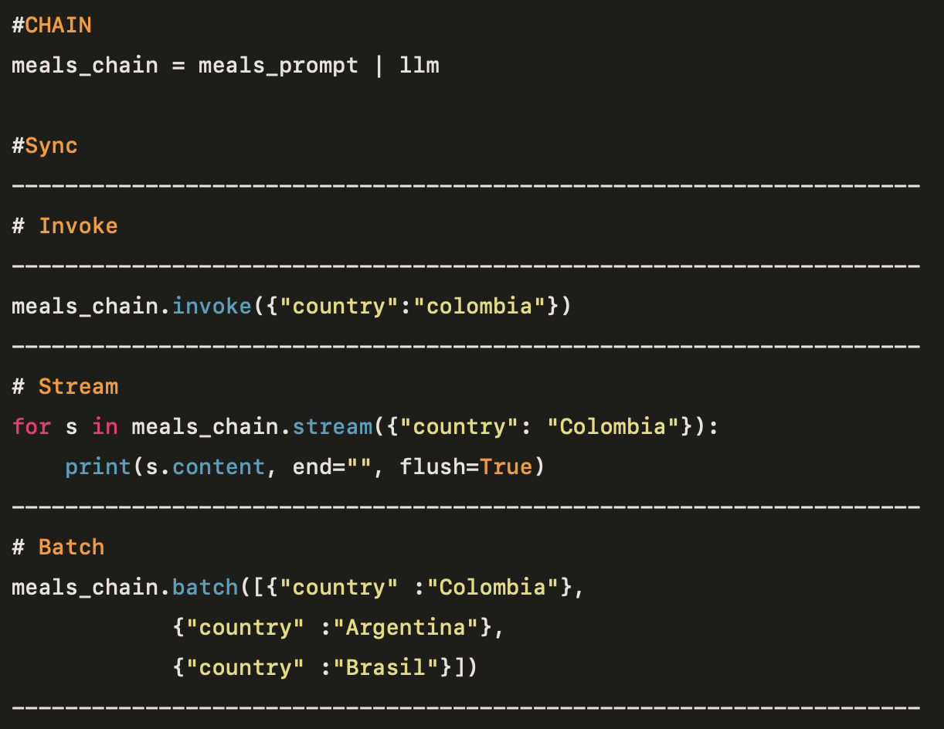
LCEL Interface - Sync

Slide 28
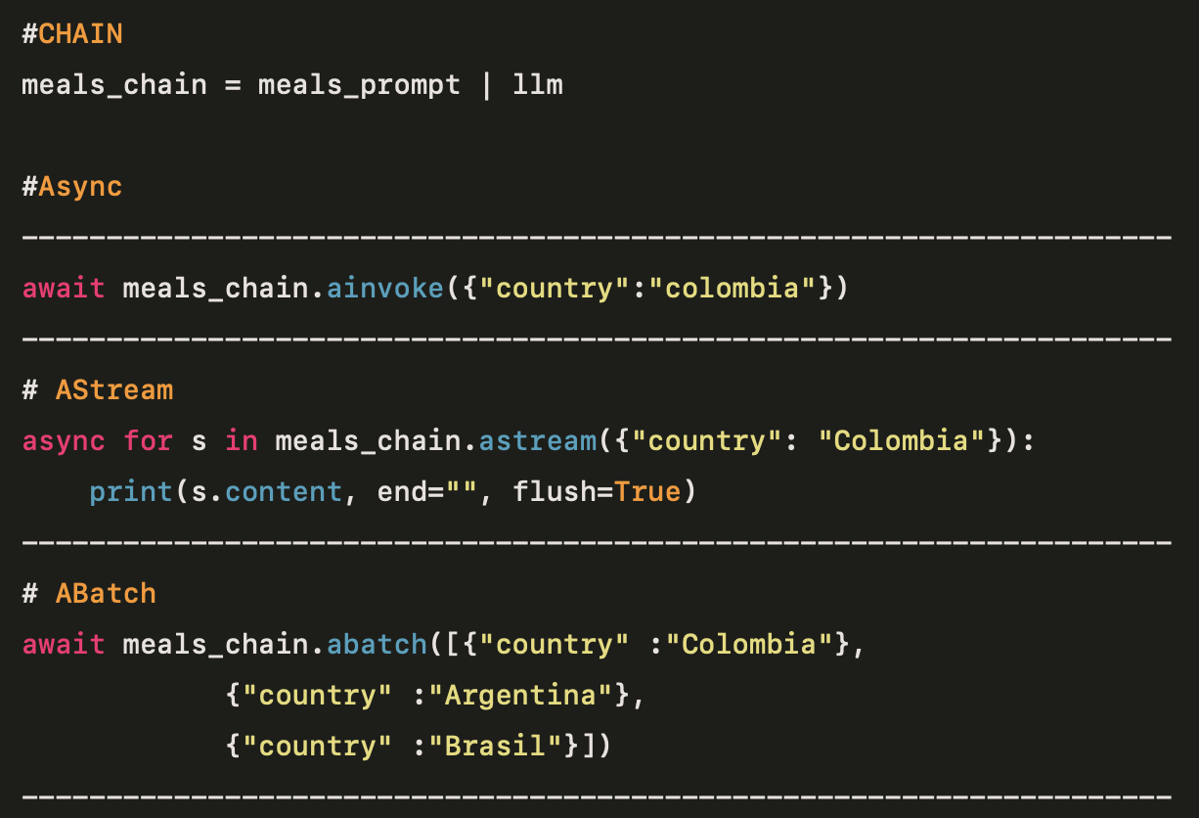
LCEL Interface - Async

Slide 29
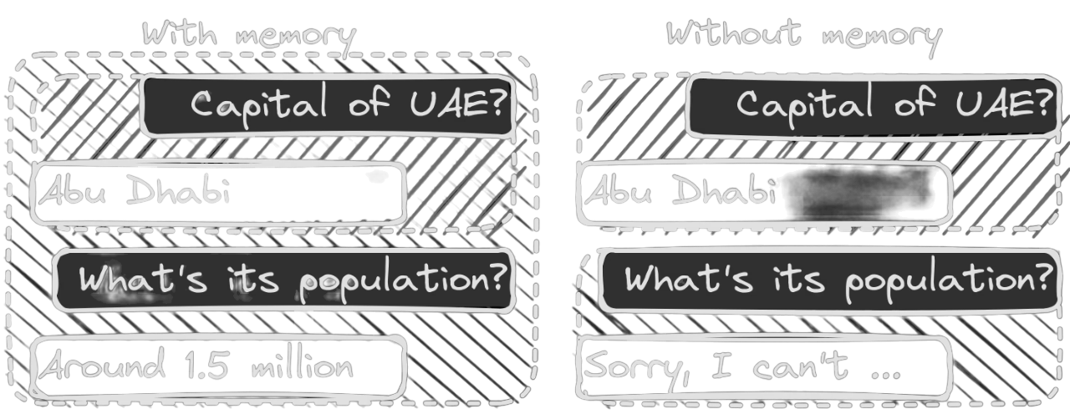
Memory
La memoria es el concepto de almacenar y recuperar datos en el proceso de una conversación.
Permitiendo al LLM aprender de interacciones previas y construir una base de conocimiento.

Slide 30
Agents and Tools
Agentes: Los agentes son componentes reutilizables que pueden realizar tareas específicas como la generación de textos, la traducción de idiomas y la respuesta a preguntas.
Tools: Las herramientas son bibliotecas de funciones que pueden utilizarse como ayuda para desarrollar distintos agentes.

Slide 31
Agents and Tools
La idea central de los agentes es utilizar un LLM para elegir una secuencia de acciones a realizar.
En los agentes, se utiliza un modelo de lenguaje como motor de “razonamiento” para determinar qué acciones realizar y en qué orden.
Ejemplos de agentes:
create_csv_agent
create_pandas_dataframe_agent
create_python_agent
create_sql_agent
create_spark_dataframe_agent
etc.

Slide 32
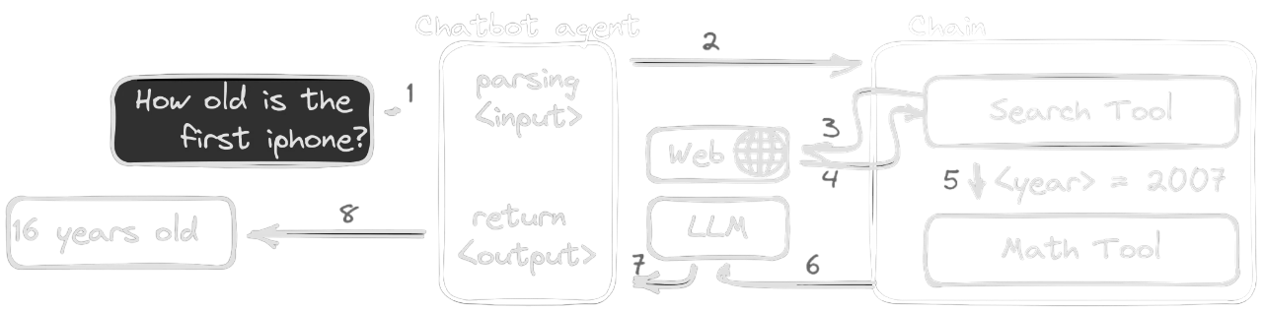
Agents and Tools
"agente" tiene acceso a un conjunto de herramientas. Dependiendo de la entrada del usuario, el agente puede decidir a cuál de estas herramientas llamar.

Slide 33
04
¿Cómo construir una aplicación con LangChain?

Slide 34
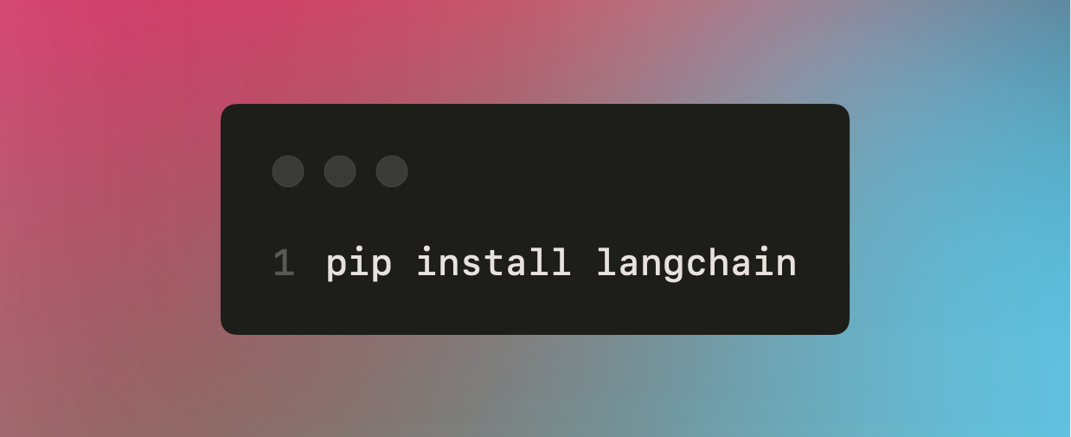
Instalación

Slide 35
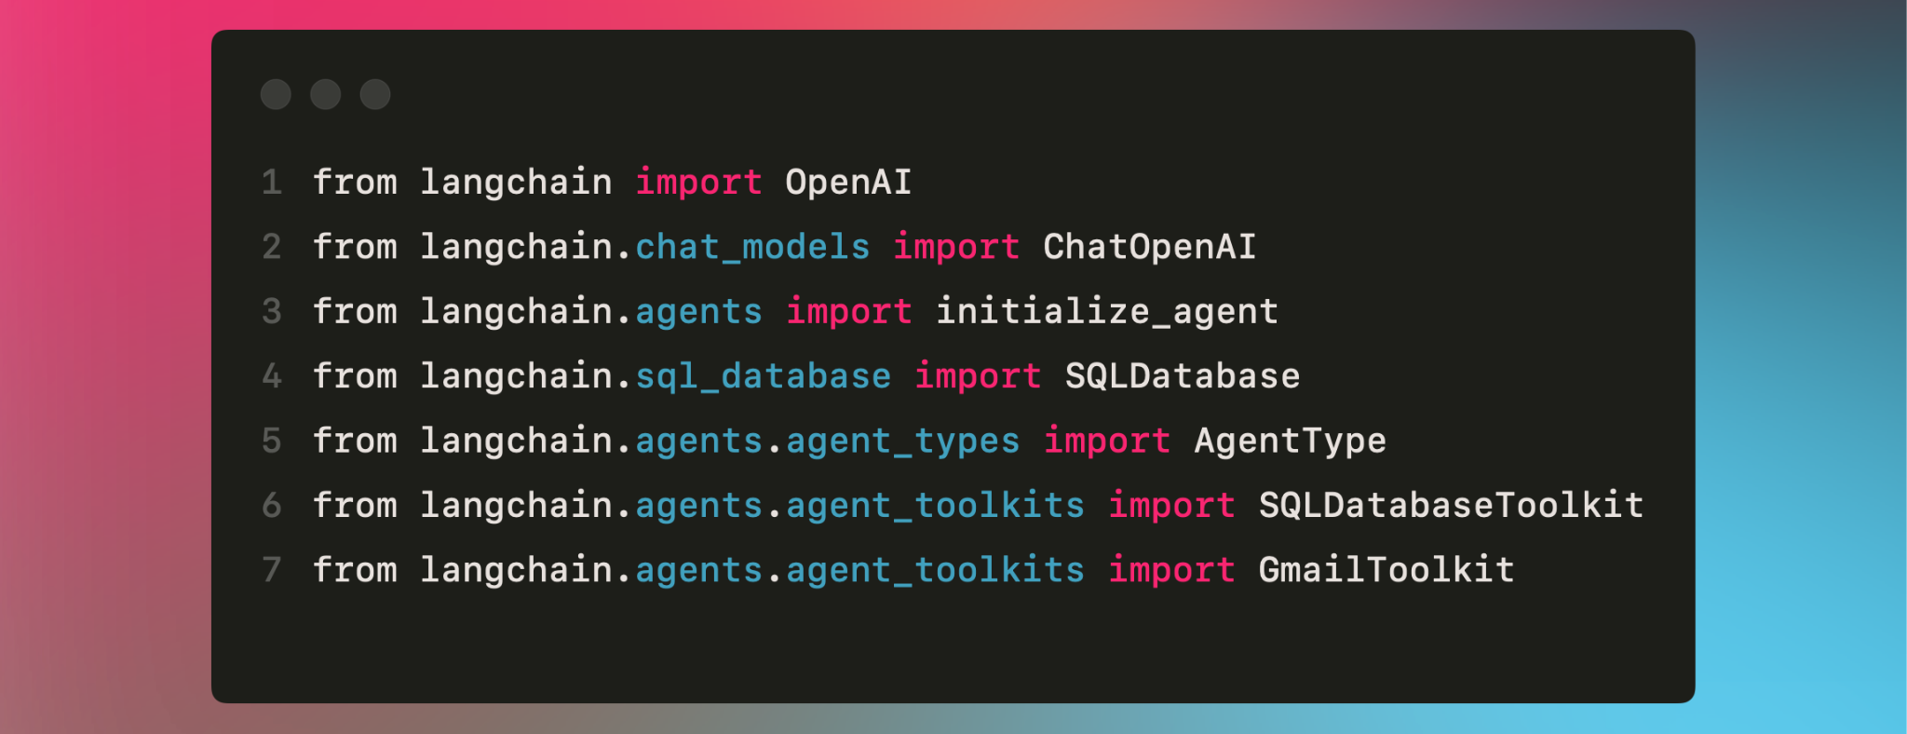
Importamos módulos

Slide 36
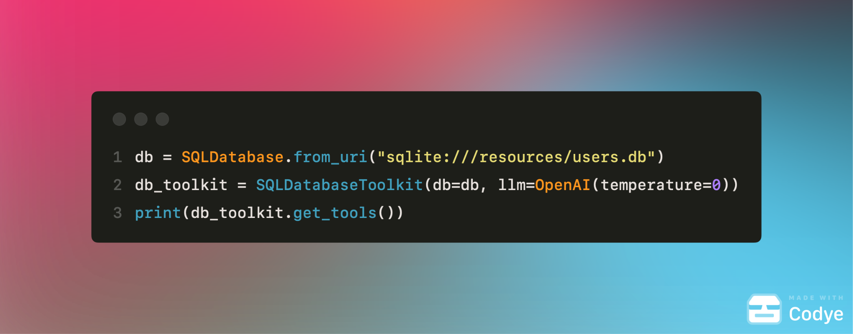
DB Toolkit

Slide 37
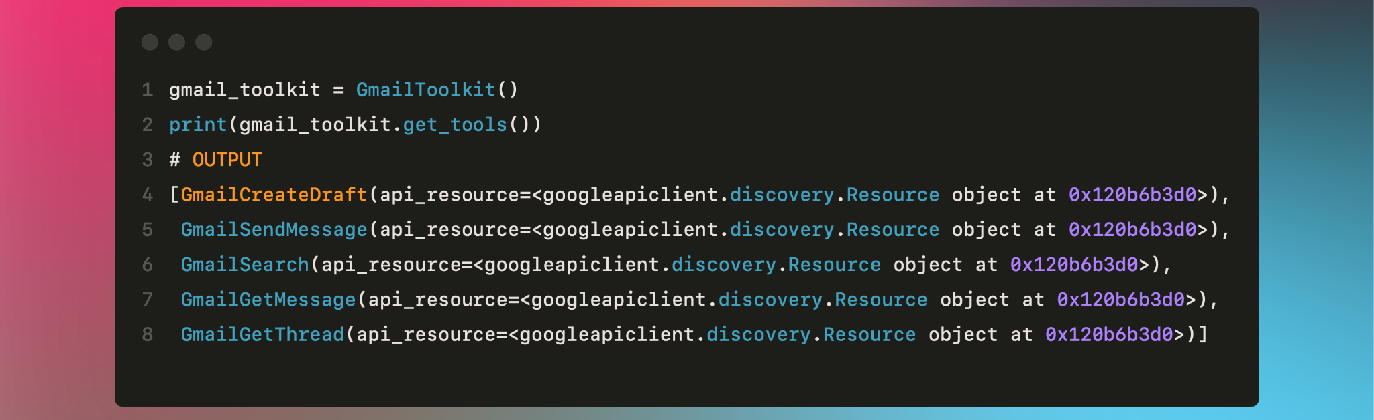
Gmail Toolkit

Slide 38
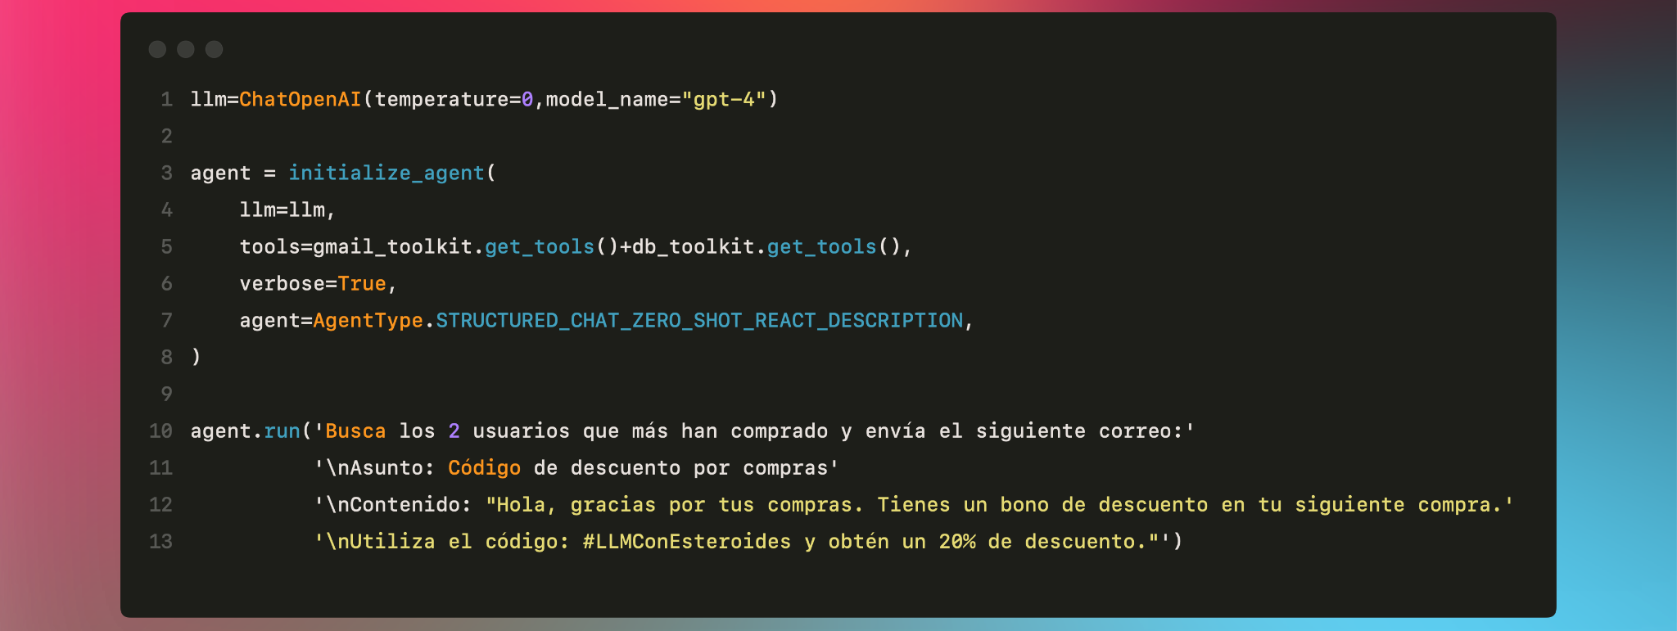
Agent

Slide 39
05
Documentación

Slide 40


Recursos aprender Langchain
Documentación oficial
LangChain for LLM Application Development
LangChain: Chat with Your Data

Slide 41
06
Recursos de interés

Slide 42



Recursos de interés
Deploy langchain app
https://github.com/msoedov/langcorn
https://github.com/langchain-ai/langserve
UI for LangChain
https://github.com/logspace-ai/langflow
https://flowiseai.com
LLMOps
https://github.com/BerriAI/litellm
https://github.com/pezzolabs/pezzo
https://github.com/tensorchord/Awesome-LLMOps
https://github.com/KennethanCeyer/awesome-llmops

Slide 43


Muchas Gracias !!!
Alguna pregunta ?

